Slide 1
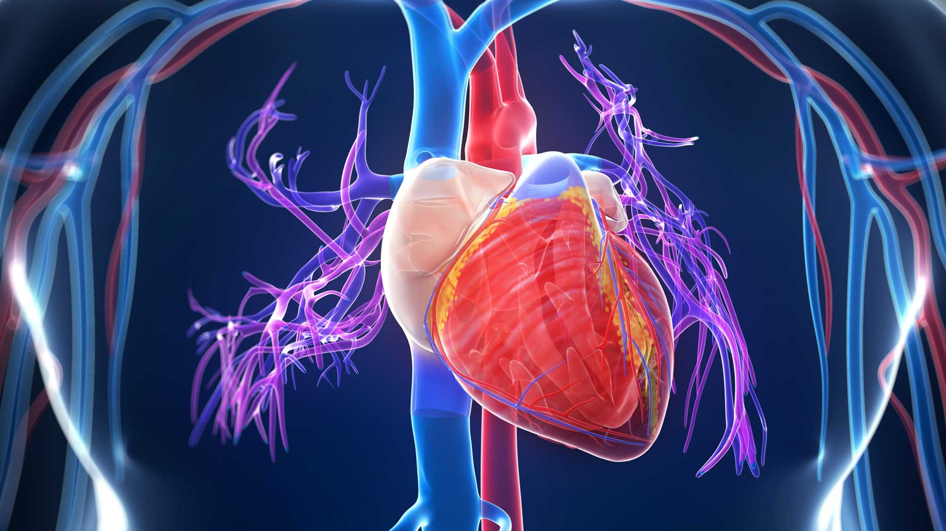
HIPERTENSÃO ARTERIAL SISTÊMIA (HAS)
DR. JOSE CARLOS ALVES SANTOS JÚNIOR
CARDIOLOGISTA- CRM 28867/ RQE 20467
CLÍNICA MÉDICA/ RQE 20466

Slide 2
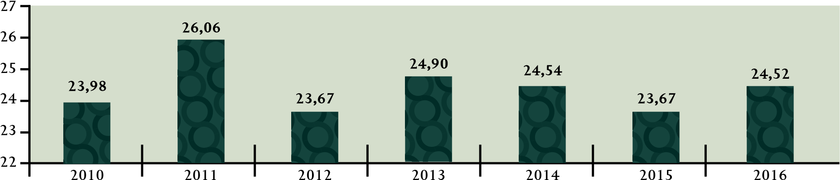
TAXA DE MORTALIDADE POR HIPERTENSÃO ARTERIAL NO PARANÁ ENTRE OS ANOS 2011 A 2016.
Fonte: SIM -PR base de 30/12/2016. População: 2010 censo IBGE, 2011-2016 estimativas

Slide 3
FATORES DE RISCO PARA HAS
Idade
Gênero e etnia
Excesso de peso e obesidade
Ingestão de sal
Ingestão de álcool
Sedentarismo
Fatores socioeconômicos
Fatores genéticos

Slide 4
CLASSIFICAÇÃO DA PRESSÃO ARTERIAL DE ACORDO COM A MEDIDA CASUAL NO CONSULTÓRIO (>18ANOS)
Classificação | PAS (mm Hg) | PAD (mm Hg)
Normal | ≤ 120 | ≤ 80
Pré-Hipertensão | 121 - 139 | 81 - 89
Hipertensão estágio 1 | 140 - 159 | 90 - 99
Hipertensão estágio 2 | 160 - 179 | 100 - 109
Hipertensão estágio 3 | ≥ 180 | ≥110
Quando a PAS e a PAD situam-se em categorias diferentes a maior deve ser utilizada para a classificação da PA
Considera-se hipertensão sistólica isolada se PAS ≥ 140 mm Hg e PAD < 90 mm Hg devendo a mesma ser classificada em estágios 1, 2 e 3.

Slide 5
HIPERTENSÃO DO AVENTAL BRANCO
pressão arterial maior que 140 x 90mmHg
paciente sem lesão em órgão-alvo,
apresenta valores menores na ausência do médico,
ou os níveis na MAPA ou domiciliares estão normais

Slide 6
HIPERTENSÃO MASCARADA (HM)
pressão arterial medidos em consultório estão normais
e os níveis na MAPA ou domiciliares estão elevados
Fatores como idade, sexo, IMC, estresse, tabagismo ou abuso de álcool estão frequentemente relacionados à presença de HM

Slide 7
PROCEDIMENTO PARA A MEDIDA DA PRESSÃO ARTERIAL
Explicar o procedimento ao paciente;
Orientar repouso de 5 a 10 minutos em ambiente calmo, com temperatura agradável;
Certificar-se de que o paciente:
1.não está com a bexiga cheia
2.não praticou exercícios físicos 60 a 90 minutos antes do procedimento
3.não ingeriu bebidas alcoólicas, café ou alimentos
4.não fumou 30 minutos antes do procedimento
Manter pernas descruzadas, pés apoiados no chão, dorso recostado na cadeira e relaxado;
Remover roupas do braço no qual será colocado o manguito;
Posicionar o braço na altura do coração (nível do ponto médio do esterno ou 4º espaço intercostal) apoiado com a palma da mão voltada para cima e o cotovelo ligeiramente fletido;
Solicitar que o paciente não fale durante a medida;

Slide 8
PROCEDIMENTO PARA A MEDIDA DA PRESSÃO ARTERIAL
Medir a circunferência do braço do paciente;
Selecionar o manguito do tamanho adequado ao braço;
Colocar o manguito sem deixar folgas, acima (cerca de 2 a 3 cm) da fossa cubital
Centralizar o meio da parte compressiva do manguito sobre a artéria braquial;
Estimar o nível de PA sistólica (palpar o pulso radial e inflar o manguito até o seu desaparecimento, desinflar rapidamente e aguardar 1 minuto antes da medida);
Palpar a artéria braquial na fossa cubital e colocar a campânula do estetoscópio sem compressão excessiva;
Inflar rapidamente até ultrapassar 20 a 30 mmHg o nível estimado da PA sistólica;
Proceder à deflação lentamente (velocidade de 2 a 4 mmHg por segundo);
Determinar a PA sistólica na ausculta do primeiro som (fase I de Korotkoff), que é um som fraco seguido de batidas regulares, e, após, aumentar ligeiramente a velocidade de deflação;
Determinar a PA diastólica no desaparecimento do som (fase V de Korotkoff);
Auscultar cerca de 20 a 30 mmHg abaixo do último som para confirmar seu desaparecimento e depois proceder à deflação rápida e completa;
Informar ao paciente os valores obtidos da pressão arterial e a possível necessidade de acompanhamento

Slide 9
DIMENSÕES ACEITÁVEIS DA BOLSA DE BORRACHA PARA BRAÇOS DE DIFERENTES TAMANHOS
Circunferência do braço | Tamanho do manguito | Tamanho
22 a 26 cm | 12 a 22 cm | Adulto pequeno
27 a 34 cm | 16 a 30 cm | Adulto
35 a 44 cm | 16 a 36 cm | Adulto grande
45 a 52 cm | 16 a 42 cm | Coxa de Adulto

Slide 10
metas pressóricas a serem perseguidas
PA < 140/90 mmHg para hipertensos de baixo e médio risco
PA < 130/80 mmHg para hipertensos de alto risco ou diabéticos ou com doença renal

Slide 11
EXAMES PARA ESTRATIFICAÇÃO DE RISCO DO USUÁRIO COM HIPERTENSÃO
Exame ( cód. SIGTAP)
Dosagem de Glicose ( 020201047)
Dosagem de ácido úrico (202010120)
Dosagem de creatinina ( 0202010317)
Dosagem de colesterol total (0202010295)
Dosagem de HDL- Colesterol (0202010279)
Dosagem de triglicerídeos (0202010678)
Dosagem de potássio (0202010600)
Análise de caracteres físicos, elementos e sedimento da urina (0202050017)
Eletrocardiograma (0211020036)

Slide 12
Periodicidade da realização dos exames de acordo com a estratificação de risco
Exames | Baixo Risco | Risco Intermediário | Alto Risco
Dosagem de glicose (em jejum) | Anual | Anual | Anual
Ácido úrico | Anual | Anual | Anual
Creatinina | Anual | Anual | Semestral
Estimativa da Taxa de Filtração Glomerular (estimativa¹) | Anual | Anual | Semestral
Colesterol Total | Anual | Anual | Anual
LDL-Colesterol (cálculo²) | Anual | Anual | Anual
HDL-Colesterol | Anual | Anual | Anual
Triglicerídeos | Anual | Anual | Anual
Potássio | Anual | Anual | Semestral, se creatinina normal
Rotina de urina | Anual | Anual | Anual
Microalbuminúria em urina de 24 hs ou Relação albumina/creatinina em amostra isolada de urina |  | Anual | Anual
Eletrocardiograma | A cada 2 anos | Anual | Anual

Slide 13
Avaliação complementar para o paciente hipertenso – exames recomendados e população indicada:
Radiografia de tórax – recomendada para pacientes com suspeita clinica de insuficiência cardíaca, quando os demais exames não estão disponíveis, e para avaliação de acometimento pulmonar e de aorta;
Ecocardiograma: hipertensos estágios 1 e 2 sem hipertrofia ventricular esquerda ao ECG, mas com dois ou mais fatores de risco; hipertensos com suspeita clínica de insuficiência cardíaca;
Microalbuminúria: pacientes hipertensos diabéticos, hipertensos com síndrome metabólica e hipertensos com dois ou mais fatores de risco;
Ultrassom de carótida: pacientes com sopro carotídeo, com sinais de doença cerebrovascular, ou com doença aterosclerótica em outros territórios;

Slide 14
Avaliação complementar para o paciente hipertenso – exames recomendados e população indicada:
Teste ergométrico: pacientes com três ou mais fatores de risco, diabetes, lesão em órgão-alvo ou cardiopatia, sempre antes de iniciar exercício físico de moderada intensidade;
Hemoglobina glicada: na impossibilidade de realizar hemoglobina glicada, sugere-se a realização do teste oral de tolerância à glicose em pacientes com glicemia de jejum entre 100 e 126 mg/dl;
MAPA, MRPA e medida domiciliar segundo as indicações convencionais para os métodos;
Investigação de hipertensão secundária, quando indicada pela história, pelo exame físico ou pela avaliação laboratorial inicial.

Slide 15
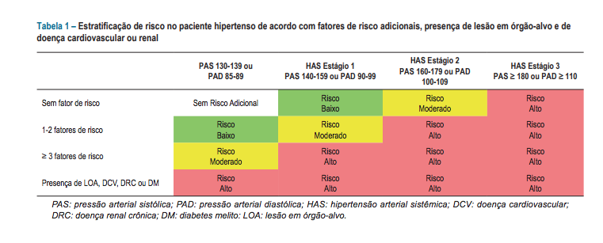
ESTRATIFICAÇÃO DE RISCO NO PACIENTE HIPERTENSO DE ACORDO COM FATORES DE RISCO ADICIONAIS, PRESENÇA DE LESÃO EM ÓRGÃO-ALVO E DE DOENÇA CARDIOVASCULAR OU RENAL

Slide 16
FATORES DE RISCO CARDIOVASCULAR NA AVALIAÇÃO DO RISCO ADICIONAL NO HIPERTENSO
Sexo Masculino
Idade • Homens ≥ 55 anos ou mulheres ≥ 65 anos
Historia de DCV prematura em parentes de 1° grau • Homens <55 anos ou mulheres <65 anos
Tabagismo
Dislipidemia Colesterol total > 190 mh/dl e /ou LDL-colesterol > 115 mg/dl e/ou HDL-colesterol < 40 mg/dl nos homens ou < 35 mg/dl nas mulheres e/ Triglicerideos > 150 mg/dl
Resistência à insulina Glicemia plasmática em jejum: 100 - 125 mg/dl Teste oral de tolerância à glicose: 140 - 199 mg/dl em 2 horas• Homoglobina glicada: 5,7 - 6,4%
Obesidade IMC ≥ 30 kg/m2 CA ≥ 102 cm nos homens ou ≥ 88 cm nas mulheres

Slide 17
LESÃO DE ÓRGÃO-ALVO NA AVALIAÇÃO DO RISCO ADICIONAL NO HIPERTENSO
Hipertrofia ventricular esquerda ECG: Índice Sokolow-Lyon (SV, + RV, ou RV) ≥ 35mm ECG: RaVL > 11 mm ECG: Cornell voltagem > 2440 mm*ms ECO: índice de massa ventricular esquerda > 115 g/m² nos homens ou >95 g/m² nas mulheres
Espessura mediointimal da carótida > 0,9 mm ou placa carotídea
velocidade da onda de pulso carótido-femoral > 10m/s
índice tornozelo-braquial < 0,9
Doença renal crônica estágio 3 (ritmo de filtração glomerular estimado 30 - 60 mL/min/1,73m2)
Albuminúria entre 30 e 300 mg/24h ou relação albumina-creatinina urinária 30 a 300 mg/g

Slide 18
DOENÇA CARDIOVASCULAR E RENAL ESTABELECIDA PARA AVALIAÇÃO DO RISCO ADICIONAL NO HIPERTENSO
Doença cerebrovascular AVE isquêmico Hemorragia cerebral Ataque isquêmico transitório
Doença artéria coronária Angina estável ou instável Infarto do miocárdio Revascularização do miocárdio: percutânea (angioplastia) ou cirúrgica Insuficiência cardíaca com fração de ejeção reduzida ou preservada Doença arterial periférica sintomática dos membros inferiores Doença renal crônica estágio 4 (RFG-e < 30ml/min/1,73m2) ou albuminúria > 300mg/24h• Retinopatia avançada: hemorragias, exsudatos, papiledema

Slide 19
FÓRMULA CKD-EPI (CHRONIC KIDNEY DISEASE EPIDEMIOLOGY COLLABORATION)
Taxa de filtração glomerular = A x (Creatinina/B)^{C} x idade ^{0,993} Onde:
Valor de A Negro: mulher = 166, Homem = 163
Não negro: mulher = 144 Homem = 141
Valor de B Mulher: 0,7. Homem: 0,9
Valor de C Creatinina > 0,7 = - 1,209
Creatinina ≤ 0,7 (mulher = -0,329, Homem = -0,411)

Slide 20
ESTADIAMENTO DA DOENÇA RENAL CRÔNICA (DE ACORDO COM KDOQI/ KDIGO)
Estágio | TFG (ml/min) | Descrição
1 | ≥ 90 | Lesão renal + TFG normal ou aumentada
2 | 60 - 89 | Lesão renal + TFG levemente diminuida
3A | 45 - 59 | Lesão renal + TFG moderadamente diminuída
3B | 30 - 44
4 | 15 - 29 | Lesão renal + TFG severamente diminuída
5 | <15 | IRC estando ou não em DIÁLISE
Classificação | Albuminúria Persistente | Descrição
A1 | < 30 mg/g | Normal a levemente aumentada
A2 | 30 - 300 mg/g | Moderadamente aumentada
A3 | > 300 mg/g | Severamente aumentada

Slide 21
CLASSIFICAÇÃO DA RELAÇÃO ALBUMINA/CREATININA
Classificação | Relação albumina/creatinina (mg/g de creatinina) | Interpretação
Normoalbuminúria | < 30 | Sem doença renal aparente
Microalbuminúria | 30 - 300 | Doença renal incipiente
Macroalbuminúria | > 300 | Doença renal manifesta

Slide 22
PERIODICIDADE DO RASTREAMENTO E MONITORAMENTO DA DOENÇA RENAL
ESTÁGIOS DA FUNÇÃO RENAL | PERIODICIDADE
0 | Anual
1 e 2 | Semestral
3, 4 e 5 | Determinada pelo nefrologista

Slide 23
RESUMO DOS ASPECTOS DA TERAPIA ANTI-HIPERTENSIVA
Situação | Abrangência (medida casual) | Recomendação
Início de intervenções no estilo de vida | Todos os estágios de hipertensão e PA 135-139/85-89 mmHg | Ao diagnóstico
 | Hipertensos estágio 2 e 3 | Ao diagnóstico
 | Hipertensos estágio 1 e alto risco CV | Ao diagnóstico
 | Hipertensos idosos com idade até 79 anos | PAS ≥ 140mmHg
 | Hipertensos idosos com idade ≥ 80 anos | PAS ≥ 160 mmHg
Início de terapia farmacológica | Hipertenso estágio 1 e risco CV moderado ou baixo | Aguardar 3 a 6 meses pelo efeito de intervenções no estilo de vida
 | Indivíduos com PA 130 - 139/ 85 - 89 mmHg e DCV preexistente ou alto risco CV | Ao diagnóstico
 | Indivíduos com PA 130 - 139/ 85 - 89 mmHg sem DCV preexistente e risco CV baixo ou moderado | Não recomendado

Slide 24
METAS A SEREM ATINGIDAS EM CONFORMIDADE COM AS CARACTERÍSTICAS INDIVIDUAIS
Categoria | Meta recomendada
Hipertensos estágios 1 e 2, com risco CV baixo e moderado e HA estágio 3 | < 140/ 90 mmHg
Hipertensos estágios 1 e 2 com risco CV alto | < 130/ 80 mmHg*
*Para pacientes com doenças coronarianas, a PA não deve ficar < 120/70 mmHg, particularmente com a diastólica abaixo de 60 mmHg pelo risco de hipoperfusão coronariana, lesão miocárdica e eventos cardiovasculares

Slide 25
Achados que sugerem Hipertensão arterial secundária
Ronco, sonolência diurna, síndrome metabólica – Apneia obstrutiva do sono.
Hipertensão resistente ao tratamento e/ou com hipocalemia e/ou com nódulo adrenal – Hiperaldosteronismo primário.
Insuficiência renal, doença cardiovascular aterosclerótica, edema, ureia elevada, creatinina elevada, proteinúria/hematúria – Doença renal parenquimatosa.

Slide 26
Achados que sugerem Hipertensão arterial secundária
Sopro sistólico/diastólico abdominal, edema pulmonar súbito, alteração de função renal por medicamentos que bloqueiam o sistema renina-angiotensina – Doença renal parenquimatosa.
Uso de simpaticomiméticos, perioperatório, estresse agudo, taquicardia – Catecolaminas em excesso.
Pulsos em femorais reduzidos ou retardados, raio-x de tórax anormal – Coarctação de aorta.

Slide 27
Achados que sugerem Hipertensão arterial secundária
Ganho de peso, fadiga, fraqueza, hirsutismo, amenorreia, face em “lua cheia”, “corcova” dorsal, estrias purpúricas, obesidade central, hipopotassemia – Síndrome de Cushing.
Hipertensão paroxística com cefaleia, sudorese e palpitações – Feocromocitoma.
Fadiga, ganho de peso, perda de cabelo, hipertensão diastólica, fraqueza muscular – Hipotireoidismo.

Slide 28
Achados que sugerem Hipertensão arterial secundária
Intolerância ao calor, perda de peso, palpitações, hipertensão sistólica, exoftalmia, tremores, taquicardia – Hipertireoidismo.
Litíase urinária, osteoporose, depressão, letargia, fraqueza muscular – Hiperparatireoidismo.
Cefaleias, fadiga, problemas visuais, aumento de mãos, pés e língua – Acromegalia.

Slide 29
Causas de hipertensão secundária
Doença Parenquimatosa Renal (glomerulopatia, pielonefrite crônica, rins policísticos, nefropatia de refluxo);
Renovascular (aterosclerose, hiperplasia fibromuscular, poliartrite nodosa);
Endócrina (acromegalia, hipotireoidismo, hipertireoidismo, hiperparatireoisdismo, hiperaldosteronismo primário, síndrome de Cushing, hiperplasia adrenal, feocromocitoma, uso de hormônios exógenos);

Slide 30
Causas de hipertensão secundária
Coarctação de aorta;
Hipertensão gestacional;
Neurológicas (aumento de pressão intra-craniana, apnéia do sono, quadriplegia, porfiria aguda, disautonomia familiar);
Estresse agudo (cirurgia, hipoglicemia, queimadura, abstinência alcoólica, pós-parada cardíaca, perioperatório);
Exógenas (abuso de álcool, nicotina, drogas imunossupressoras, intoxicação por metais pesados);

Slide 31
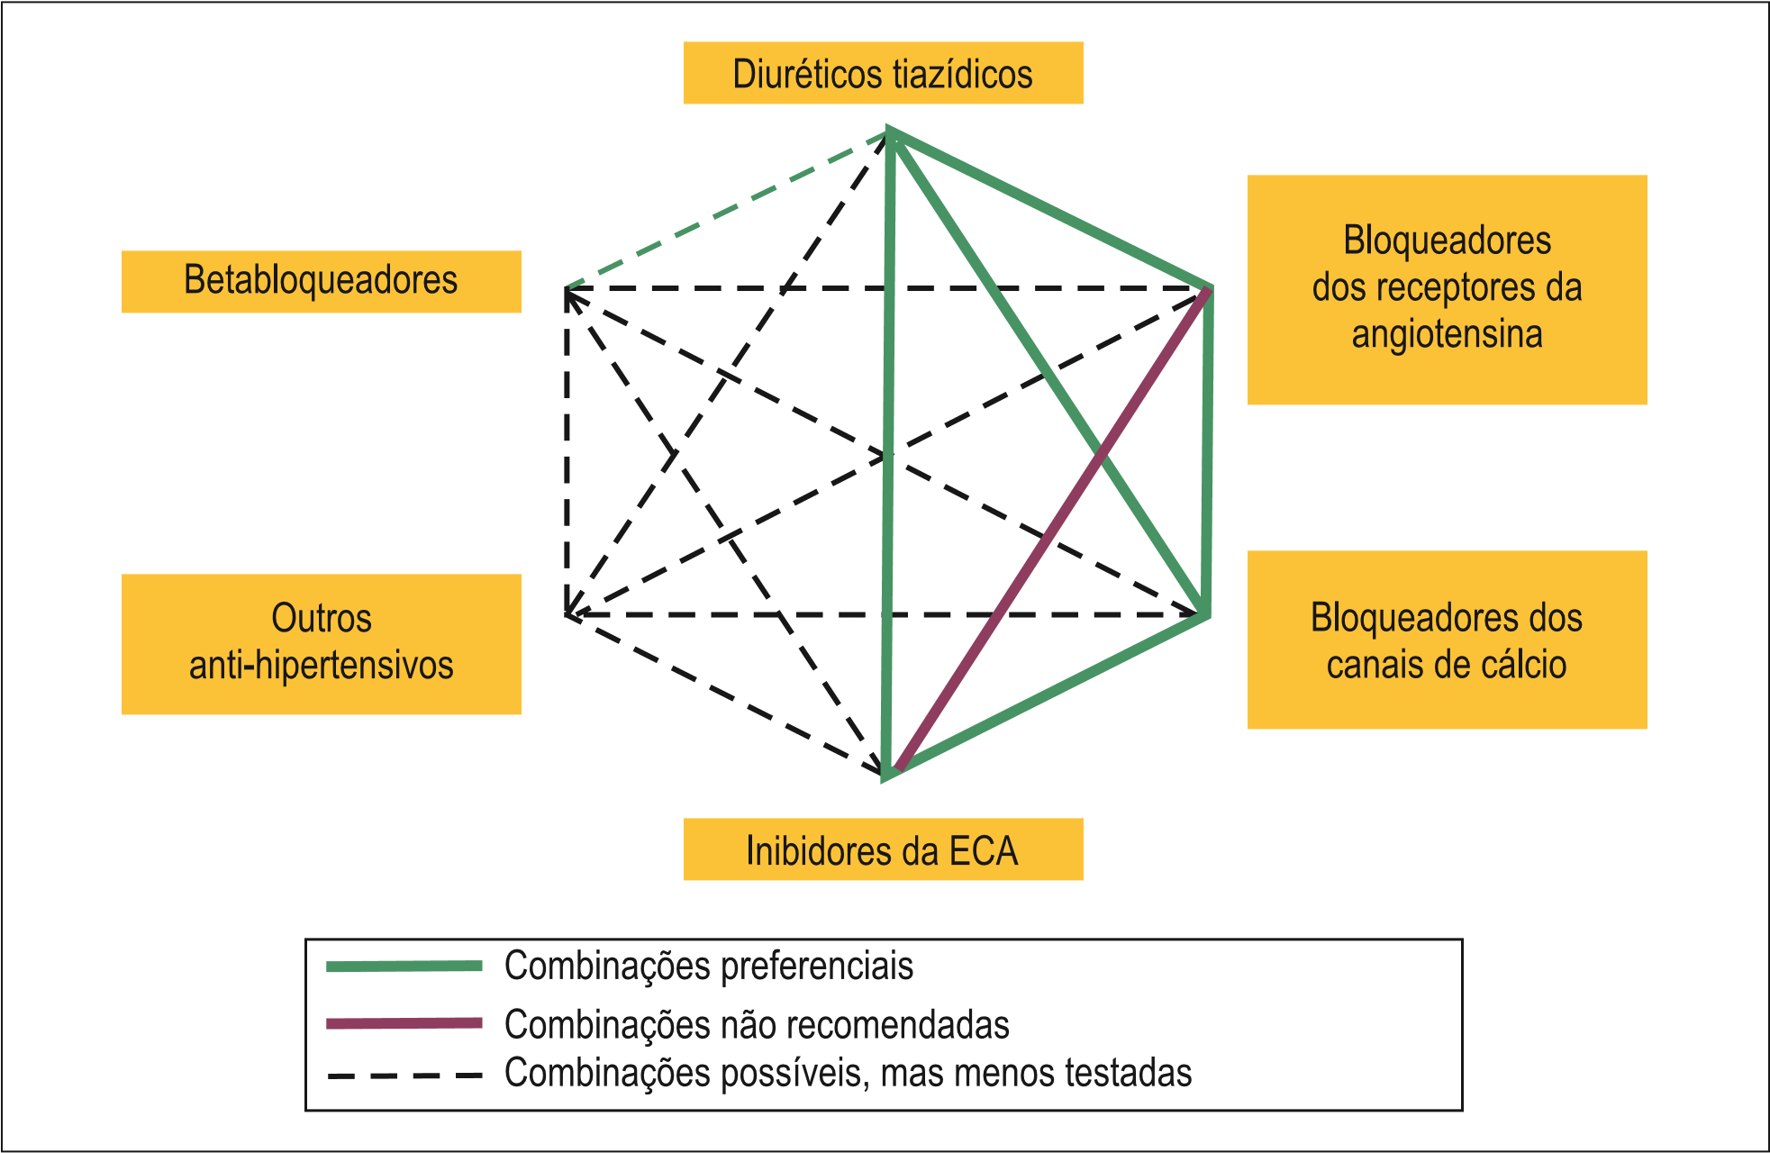

Slide 32
Diuréticos
 | Hidroclorotiazida
Apresentação Disponível | Comprimido 12, 5 mg e 25mg
Dose Diária (mg) | 12,5 - 25
Intervalo de Dose (h) | 24
Dose máxima diária (mg) | 25
Precauções | Hipocalemia, hiperuricemia.
Contra-indicação | Gota ? Anuria Hipersensiblidade ao medicamento
Interações clinicamente significativas (contra-indicadas) | -
Risco na gravidez | B

Slide 33
Diuréticos
 | Espironolactona
Apresentação Disponível | Comprimido 25 mg e 50 mg
Dose Diária (mg) | 25 - 100
Intervalo de Dose (h) | 12 - 24
Dose máxima diária (mg) | 200
Precauções | Hipocalemia, hiperuricemia.
Contra-indicação | Hipersensiblidade ao medicamento, Anuria, Dano renal severo, Insuficiencia renal aguda, Doença de Addison ou outras condições associadas a hiperpotassemia
Interações clinicamente significativas (contra-indicadas) | -
Risco na gravidez | C

Slide 34
Diuréticos
 | Furosemida
Apresentação Disponível | Comprimido 40 mg
Dose Diária (mg) | 20 - 80
Intervalo de Dose (h) | 12 - 24
Dose máxima diária (mg) | 600
Precauções | Lúpus eritematoso sistêmico, doença hepática, dano renal, pode causar hiperglicemia, hiperuricemia ou gota, hipotensão, alcalose metabólica, hiponatremia e hipopotassemia severas
Contra-indicação | Hipersensiblidade ao medicamento
Interações clinicamente significativas (contra-indicadas) | -
Risco na gravidez | C

Slide 35
Bloqueador do Canal de Cálcio
 | Besilato de Anlodipino
Apresentação Disponível | Comprimido 5mg e 10 mg
Dose Diária (mg) | 2,5 - 10
Intervalo de Dose (h) | 12 - 24
Dose máxima diária (mg) | 10
Precauções | Edema, edema pulmonar, insuficiência cardíaca, reações dermatológicas persistentes
Contra-indicação | Hipersensiblidade ao medicamento
Interações clinicamente significativas (contra-indicadas) | Dantroleno
Risco na gravidez | C

Slide 36
Bloqueador do Canal de Cálcio
 | Cloridrato de Verapamil
Apresentação Disponível | Comprimido 80mg-120mg
Dose Diária (mg) | 80-240
Intervalo de Dose (h) | 8-12
Dose máxima diária (mg) | 480
Precauções | Estenose aórtica, fiblilação atrial, cardiomiopatia hipertrófica, hipotensão, exacerbação de angina, miastenia gravis, dano renal ou hepático, reações dermatológicas persistente, usar cautelosamente com beta-bloqueadores
Contra-indicação | Bradicardia importante, BAV 2º e 3º Graus e ICC, Hipersensiblidade ao medicamento
Interações clinicamente significativas (contra-indicadas) | Dantroleno, Pimazida
Risco na gravidez | C

Slide 37
Alfa- agonista de ação central
 | Metildopa
Apresentação Disponível | Comprimido 250mg
Dose Diária (mg) | 500-1500
Intervalo de Dose (h) | 8-12
Dose máxima diária (mg) | 3000
Precauções | Pacientes em diálise, edema, anemia hemolítica, impotência e diminuição da libido em homens
Contra-indicação | Doença hepática, feocromocitoma, Hipersensiblidade ao medicamento
Interações clinicamente significativas (contra-indicadas) | IMAO
Risco na gravidez | B

Slide 38
Beta bloqueadores
 | Succinato de Metoprolol
Apresentação Disponível | Comprimido 25 mg, 50mg e 100 mg
Dose Diária (mg) | 25-250
Intervalo de Dose (h) | 12-24
Dose máxima diária (mg) | 450
Precauções
Contra-indicação
Interações clinicamente significativas (contra-indicadas)
Risco na gravidez | c

Slide 39
Beta bloqueadores
 | Atenolol
Apresentação Disponível | Comprimido 50mg e 100mg
Dose Diária (mg) | 25-100
Intervalo de Dose (h) | 12-24
Dose máxima diária (mg) | 200
Precauções
Contra-indicação
Interações clinicamente significativas (contra-indicadas)
Risco na gravidez | D

Slide 40
Beta bloqueadores
 | Cloridrato de Propranolol
Apresentação Disponível | Comprimido 10 mg e 40mg
Dose Diária (mg) | 80 - 240
Intervalo de Dose (h) | 8 – 12
Dose máxima diária (mg) | 640
Precauções
Contra-indicação
Interações clinicamente significativas (contra-indicadas)
Risco na gravidez | c

Slide 41
Beta bloqueadores
 | Carvedilol
Apresentação Disponível | Comprimido 3,25 mg, 6,25 mg, 12,5 mg e 25 mg
Dose Diária (mg) | 3,25 - 50
Intervalo de Dose (h) | 12-24
Dose máxima diária (mg) | 80
Precauções | Usar com cautela em insuficiência cérebrovascular, diabetes mellitus, hipertireoidismo, doença hepática, doença vascular periférica, feocromocitoma, miastenia gravis. Descontinuação abrupta pode exacerbar angina e levar a infarto agudo do miocárdio
Contra-indicação | Asma, Broncoespasmo, DPOC, BAV 2º e 3º Graus e ICC, bradicardia severa, Dano hepático grave, Hipersensiblidade ao medicamento
Interações clinicamente significativas (contra-indicadas)
Risco na gravidez | c

Slide 42
Bloqueadores do receptor da Angiotensina
 | Losartana Potássica
Apresentação Disponível | Comprimido 50mg
Dose Diária (mg) | 25-100
Intervalo de Dose (h) | 12-24
Dose máxima diária (mg) | 150
Precauções | Angioedema, insuficiência cardíaca severa, dano renal ou hepático, risco de reação anafilática ou angioedema
Contra-indicação | Gestação, hiperpotassemia, estenose de artéria renal bilateral, Hipersensiblidade ao medicamento
Interações clinicamente significativas (contra-indicadas) | Alisquireno
Risco na gravidez | D

Slide 43
Vasodilatadores diretos
 | Cloridrato de hidralazina
Apresentação Disponível | Comprimido 25mg e 50mg
Dose Diária (mg) | 10 - 200
Intervalo de Dose (h) | 6 - 8
Dose máxima diária (mg) | 300
Precauções | Em caso de relato de febre, dores no peito ou articulações, considerar descontinuação. Usar com cautela em pacientes com dano renal severo, em uso concomitante com outros anti-hipertensivos. Pode causar aumento da retenção de fuídos e sódio
Contra-indicação | Doença coronária; Doença reumática da válvula mitral, Hipersensiblidade ao medicamento
Interações clinicamente significativas (contra-indicadas) | Alisquireno
Risco na gravidez | c

Slide 44
Inibidores da Enzima Conversora da Angiotensina
 | Captopril
Apresentação Disponível | Comprimido 25mg
Dose Diária (mg) | 25 – 150
Intervalo de Dose (h) | 8-12
Dose máxima diária (mg) | 450
Precauções | Tosse, hipercalemia, angioedema, Estenose aórtica, cardiomiopatia, obstrução biliar, mielosupressão, hiperuricemia ou gota, evitar uso concomitante com lítio, risco de hiperpotassemia quando em uso com medicamentos que aumentam níveis de potássio
Contra-indicação | Gestação, Edema Angioneurótico, Hiperpotassemia, Estenose de Artéria Renal Bilateral, Hipersensiblidade ao medicamento
Interações clinicamente significativas (contra-indicadas)
Risco na gravidez | C, D (nos 2º e 3º trimestres)

Slide 45
Inibidores da Enzima Conversora da Angiotensina
 | Maleato de Enalapril
Apresentação Disponível | Comprimido 5mg, 10mg e 20mg
Dose Diária (mg) | 5 - 40
Intervalo de Dose (h) | 12 - 24
Dose máxima diária (mg) | 300
Precauções | Tosse, hipercalemia, angioedema, Estenose aórtica, cardiomiopatia, obstrução biliar, mielosupressão, hiperuricemia ou gota, evitar uso concomitante com lítio, risco de hiperpotassemia quando em uso com medicamentos que aumentam níveis de potássio
Contra-indicação | Gestação, Edema Angioneurótico, Hiperpotassemia, Estenose de Artéria Renal Bilateral, Hipersensiblidade ao medicamento
Interações clinicamente significativas (contra-indicadas) | Aliquireno
Risco na gravidez | C, D (nos 2º e 3º trimestres)

Slide 46
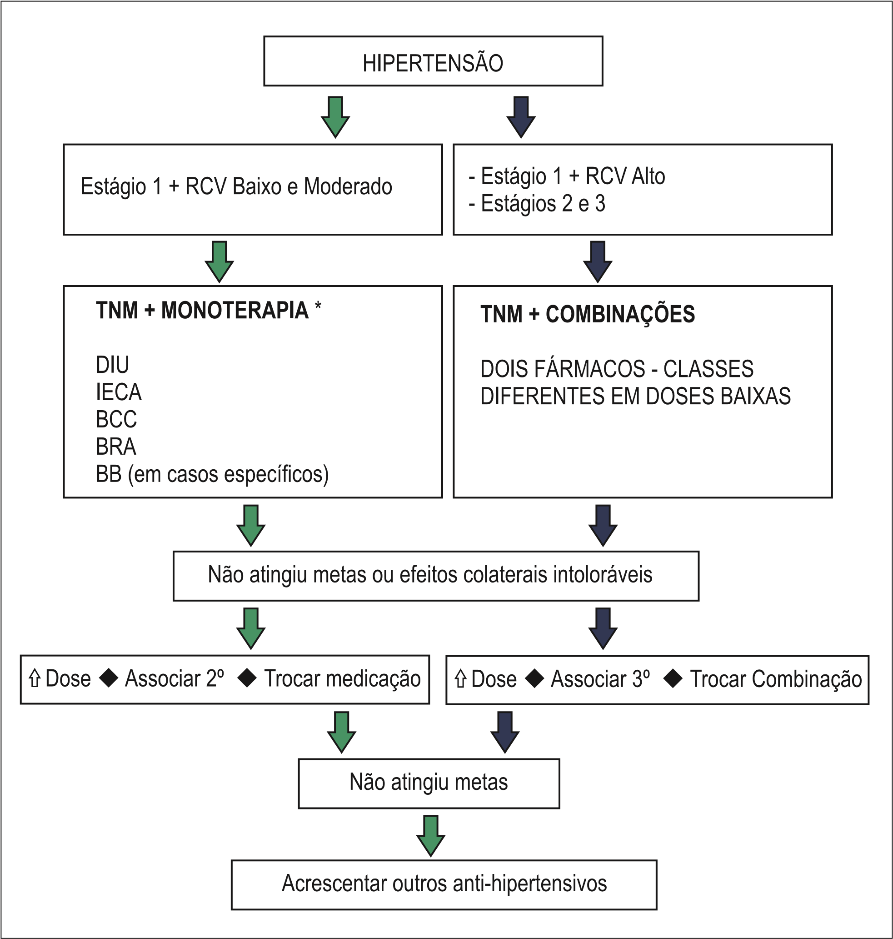

Slide 47
CLASSIFICAÇÃO DAS EMERGÊNCIAS HIPERTENSIVAS
EMERGÊNCIAS HIPERTENSIVAS
Cerebrovasculares Encefalopatia hipertensiva Hemorragia intracerebral Hemorragia subaracnóide AVE isquêmico
Cardiocirculatórias Dissecção aguda aorta EAP com insuficiência ventricular esquerda IAM Angina instável
Renais lesão renal aguda rapidamente progressiva Crises edrenérgicas graves Crise do feocromocitoma Doses excessivas de drogas ilícitas (cocaína, crack, LSD)
Hipertensão na gestação Eclâmpsia Pré-eclâmpsia grave Síndrome “HELLP” Hipertensão grave em final de gestação

Slide 48
DIFERENÇAS NO DIAGNÓSTICO, PROGNÓSTICO E CONDUTA NAS URGÊNCIA E EMERGÊNCIA
Urgência | Emergência
Nível pressórico elevado acentuado PAD > 120 mmHg | Nível pressórico elevado acentuado PAD > 120 mmHg
Sem LOA aguda e progressiva | Com LOA aguda e progressiva
Combinação medicamentosa oral | Medicamento parenteral
Sem risco imitente de morte | Com risco iminente de morte
Acompanhamento ambulatorial precoce (7 dias) | Internação em UTI

Slide 49

OBRIGADO

